Slide 1
과목_학년학기_단원 | suh_0201_02
차시명 | 06 (오각형)과 (육각형)을 알아볼까요
파일명 | suh_0201_02_0006
검토 | 담당
 | 김윤희
문서 HISTORY
번호 | 버전 | 문서 작성일 | 내용 비고 | 작성자 (내선번호) | 검토자
1 | V 1.0 | 2021.01.11 | 문서 발생 | 김윤희
2 | V 2.0 | 2021.01.18 | 1차 검수 | 김윤희
3
4
5
6
7
8
9
10
11

Slide 2
학습 단계 | 자료명 | 프레임 수 | 교과서 정보 | 파일명 | 자료 형태
도입 | 이번 시간에 배울 내용 | 1 |  | suh_0201_02_0006_101.html
전 개 | [활동 1] 변의 수를 늘려 가며 삼각형, 사각형, 오각형, 육각형 만들기 | 1 | 수학 46쪽, 수학 익힘 30~31쪽 | suh_0201_02_0006_201.html
 | [활동 2] 삼각형과 사각형의 특징을 일반화하여 (오각형)과 (육각형)의 이름 짓기 | 1 | 수학 46쪽, 수학 익힘 30~31쪽 | suh_0201_02_0006_202.html
 | [활동 2] 오각형과 육각형 알아보기 | 1 | 수학 47쪽, 수학 익힘 30~31쪽 | suh_0201_02_0006_203.html
 | [활동 3] 오각형과 육각형 그리기 | 1 | 수학 47쪽, 수학 익힘 30~31쪽 | suh_0201_02_0006_204.html
 | [활동 4] 오각형과 육각형 구별하기 | 1 | 수학 47쪽, 수학 익힘 30~31쪽 | suh_0201_02_0006_205.html
정리 | 핵심 정리 | 1 |  | suh_0201_02_0006_301.html
 | 다음 시간에 배울 내용 | 1 |  | suh_0201_02_0006_302.html
평가 | 확인 문제 | 1 |  | suh_0201_02_0006_401.html
총 프레임 수 |  | 9

Slide 3
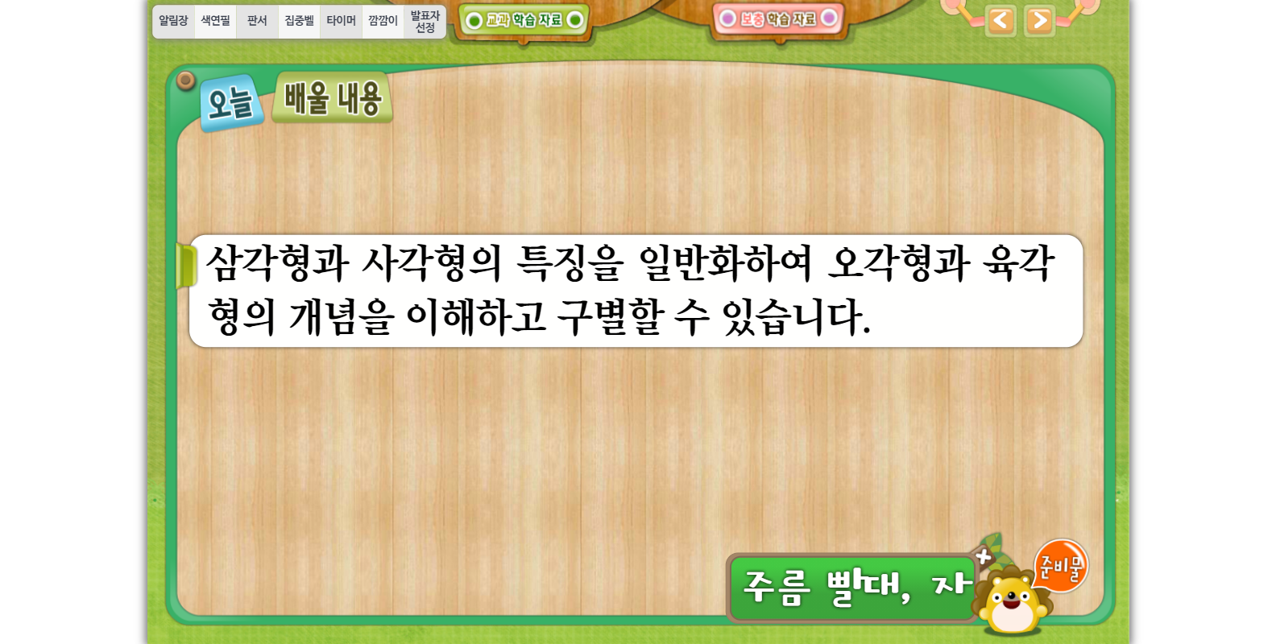
2-1
2. 여러 가지 도형
suh_0201_02_0006_101
06 (오각형)과 (육각형)을 알아볼까요
수정사항
suh_0201_02_0006_102.html ->suh_0201_02_0006_101.html 파일명 변경
1 | 이번 시간에는 무엇을 배울까요? 페이지 디자인 수정 http://cdata.tsherpa.co.kr/tsherpa/MultiMedia/Flash/2020/curri/index.html?flashxmlnum=soboro2&classa=A8-C1-62-KK-KA-02-03-04-0-0-0-0&classno=AA_SAMPLE/nproto_sample/DA/nproto_cmn_911.html
2 | 우측 상단 텍스트 추가 수학 46~47쪽 수학 익힘 30~31쪽
3
4
5
1
2

Slide 4


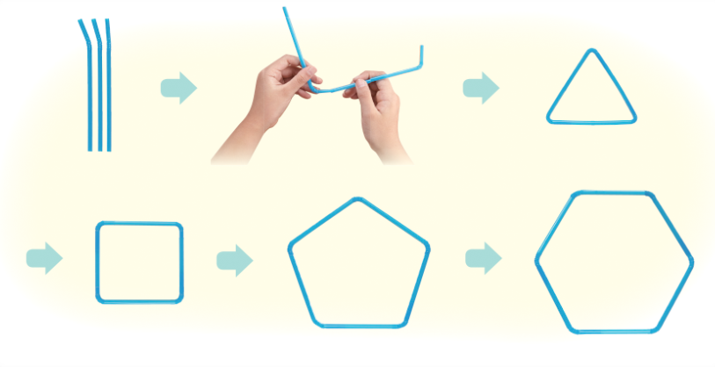
2-1
2. 여러 가지 도형
suh_0201_02_0006_201
06 (오각형)과 (육각형)을 알아볼까요
빨대로 여러 가지 모양을 만들어 봅시다.
수정사항
suh_0201_02_0002_101.html ->suh_0201_02_0002_201.html 파일명 변경
1 | 그림은 기존 개발물과 같은 그림입니다. 이 탭에서는 삼각형까지만 그림이 보이게 해주세요. 단, 다른 탭과 비교했을 때 그림에 흔들림 없게끔 배치해주세요.
2
3
4
5
물음 +
물음 +
물음 +
빨대가 안쪽으로 구부러지도록 빨대 3개를 연결하여 삼각형을 만들어 보세요.
1

Slide 5
2-1
2. 여러 가지 도형
suh_0201_02_0006_201
06 (오각형)과 (육각형)을 알아볼까요
빨대로 여러 가지 모양을 만들어 봅시다.
수정사항
suh_0201_02_0002_101.html ->suh_0201_02_0002_201.html 파일명 변경
1 | 그림은 기존 개발물과 같은 그림입니다. 이 탭에서는 사각형까지만 그림이 보이게 해주세요. 단, 다른 탭과 비교했을 때 그림에 흔들림 없게끔 배치해주세요.
2
3
4
5
물음 +
물음 +
물음 +
빨대 4개로 사각형을 만들어 보세요.
1

Slide 6
2-1
2. 여러 가지 도형
suh_0201_02_0006_201
06 (오각형)과 (육각형)을 알아볼까요
빨대로 여러 가지 모양을 만들어 봅시다.
수정사항
suh_0201_02_0002_101.html ->suh_0201_02_0002_201.html 파일명 변경
1 | 그림은 기존 개발물과 같은 그림입니다. 다른 탭과 비교했을 때 그림에 흔들림 없게끔 배치해주세요.
2
3
4
5
물음 +
물음 +
물음 +
빨대 5개, 6개로 모양을 만들어 보세요.
1

Slide 7





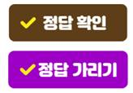
2-1
2. 여러 가지 도형
suh_0201_02_0006_202
06 (오각형)과 (육각형)을 알아볼까요
만든 모양을 알아봅시다.
수정사항
suh_0201_02_0002_201.html ->suh_0201_02_0002_202.html 파일명 변경
1 | 기존 개발물에 있던 그림 그대로 넣어주세요. (이하 공통) 탭 이동시 표가 흔들리지 않게 해주세요. (이하 공통)
2
3
4
5
물음 1
물음 +
물음 +
물음 2
물음 3
만든 과정과 모양을 생각하며 표를 완성해 보세요.
1
모양
변의 수 | 3 | 4 | 5 | 6
꼭짓점의 수 | 3 | 4 | 5 | 6

Slide 8
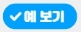


2-1
2. 여러 가지 도형
suh_0201_02_0006_202
06 (오각형)과 (육각형)을 알아볼까요
만든 모양을 알아봅시다.
수정사항
suh_0201_02_0002_201.html ->suh_0201_02_0002_202.html 파일명 변경
1 | 표 안의 숫자들은 답박스 아니고 검정 텍스트로 첫 화면부터 보이게 해주세요.
2 | 공간이 된다면 박스 내에 예 약물 추가 & 정답확인 버튼 추가해주시고 혹시 공간이 부족하면 정답확인 버튼은 추가하지 않고 첫 화면에 약물 넣어서 만들어주세요.
3
4
5
물음 1
물음 +
물음 +
물음 2
물음 3
표를 보고 만든 모양에 따라 변의 수와 꼭짓점의 수를 비교해보세요. 어떤 특징이 있나요?
모양
변의 수 | 3 | 4 | 5 | 6
꼭짓점의 수 | 3 | 4 | 5 | 6
1
만든 모양에 따라 변의 수와 꼭짓점의 수가 같습니다.
이용한 빨대의 수가 1개씩 늘어나면 변의 수와 꼭짓점의 수도 1개씩 늘어납니다.

Slide 9
2-1
2. 여러 가지 도형
suh_0201_02_0006_202
06 (오각형)과 (육각형)을 알아볼까요
만든 모양을 알아봅시다.
수정사항
suh_0201_02_0002_201.html ->suh_0201_02_0002_202.html 파일명 변경
1 | 표 안의 숫자들은 답박스 아니고 검정 텍스트로 첫 화면부터 보이게 해주세요.
2
3
4
5
물음 1
물음 +
물음 +
물음 2
물음 3
변이 3개, 꼭짓점이 3개이면 삼각형입니다. 변이 4개, 꼭짓점이 4개이면 무엇일까요?
모양
변의 수 | 3 | 4 | 5 | 6
꼭짓점의 수 | 3 | 4 | 5 | 6
1
사각형

Slide 10
2-1
2. 여러 가지 도형
suh_0201_02_0006_202
06 (오각형)과 (육각형)을 알아볼까요
만든 모양을 알아봅시다.
수정사항
suh_0201_02_0002_201.html ->suh_0201_02_0002_202.html 파일명 변경
1 | 표 안의 숫자들은 답박스 아니고 검정 텍스트로 첫 화면부터 보이게 해주세요.
2
3
4
5
물음 1
물음 +
물음 +
물음 2
물음 3
과 을 무엇이라고 할까요?
모양
변의 수 | 3 | 4 | 5 | 6
꼭짓점의 수 | 3 | 4 | 5 | 6
1
오각형과 육각형

Slide 11


2-1
2. 여러 가지 도형
suh_0201_02_0006_202
06 (오각형)과 (육각형)을 알아볼까요
만든 모양을 알아봅시다.
수정사항
suh_0201_02_0002_201.html ->suh_0201_02_0002_202.html 파일명 변경
1 | 표 안의 숫자들은 답박스 아니고 검정 텍스트로 첫 화면부터 보이게 해주세요.
2
3
4
5
물음 1
물음 +
물음 +
물음 2
물음 3
왜 그렇게 생각했나요?
모양
변의 수 | 3 | 4 | 5 | 6
꼭짓점의 수 | 3 | 4 | 5 | 6
1
은 변과 꼭짓점이 5개이므로 오각형, 은 꼭짓점이 6개이므로 육각형이라고 했습니다.

Slide 12
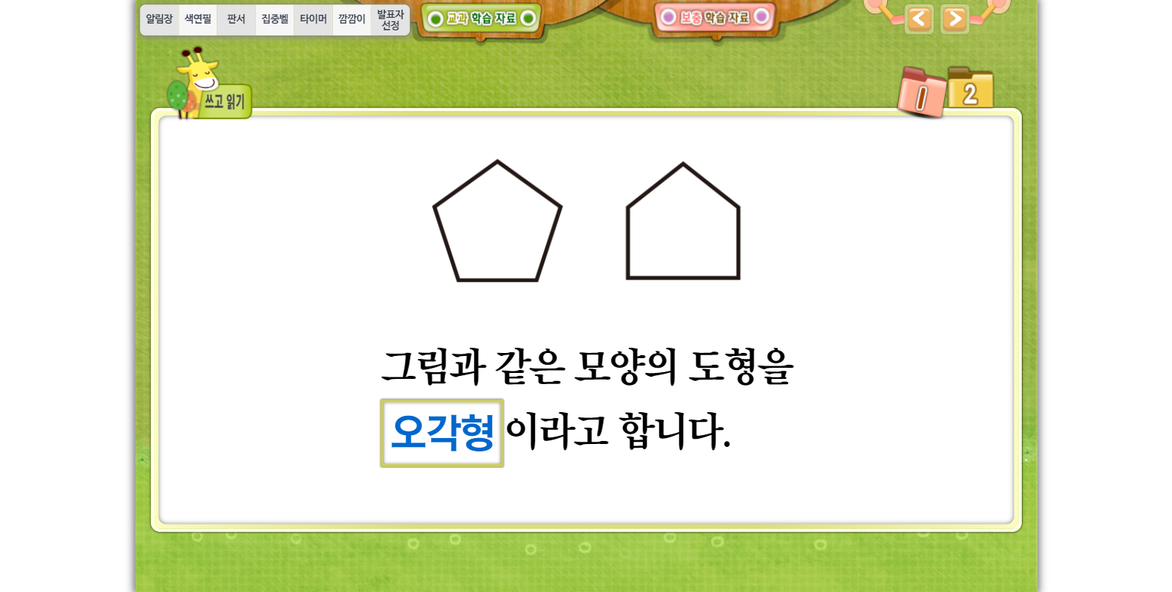


2-1
2. 여러 가지 도형
suh_0201_02_0006_203
06 (오각형)과 (육각형)을 알아볼까요
수정사항
suh_0201_02_0002_202.html ->suh_0201_02_0002_203.html 파일명 변경
1 | 쓰고읽기 페이지 디자인 수정 http://cdata.tsherpa.co.kr/tsherpa/MultiMedia/Flash/2020/curri/index.html?flashxmlnum=soboro2&classa=A8-C1-12-MM-MA-03-02-05-0-0-0-0&classno=MA_12_03/suh_0102_01_0006/suh_0102_01_0006_204.html
2 | 2<->3 위치 변경
3 | 문장 앞 블릿 추가. 문장을 한 줄에 나열할 수 있으면 한 줄에 써주세요.
4
5
2
3

Slide 13
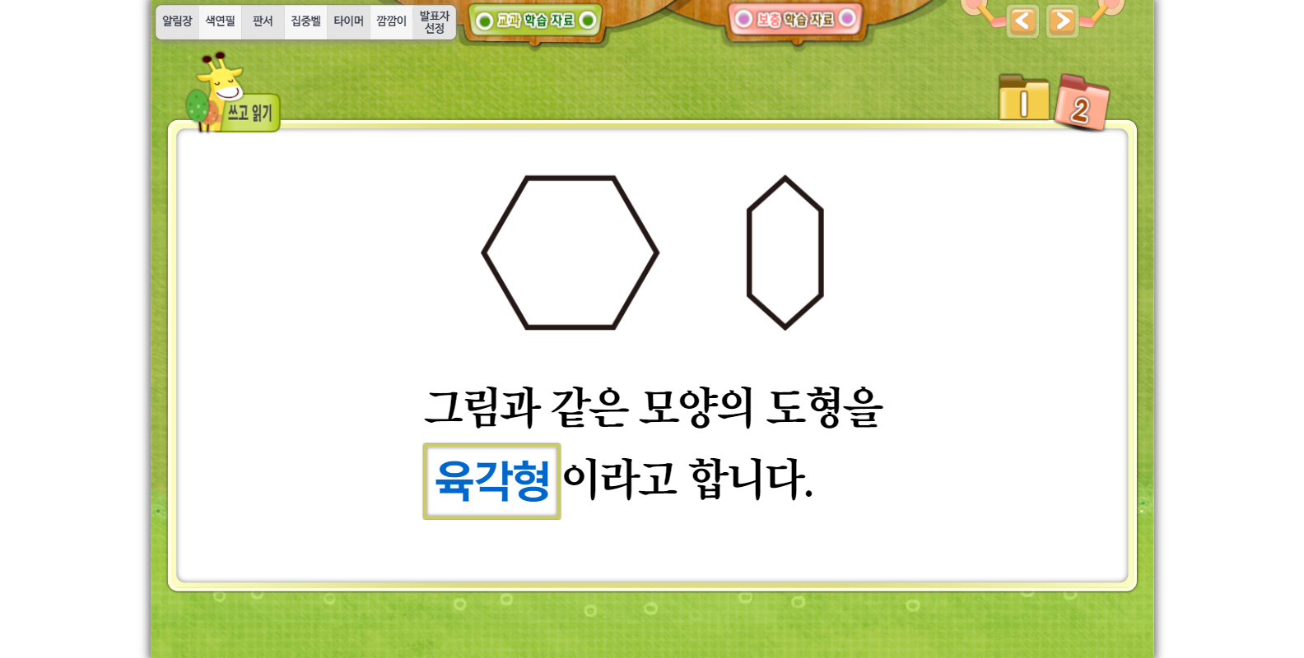
2-1
2. 여러 가지 도형
suh_0201_02_0006_203
06 (오각형)과 (육각형)을 알아볼까요
수정사항
suh_0201_02_0002_202.html ->suh_0201_02_0002_203.html 파일명 변경
1 | 쓰고읽기 페이지 디자인 수정 http://cdata.tsherpa.co.kr/tsherpa/MultiMedia/Flash/2020/curri/index.html?flashxmlnum=soboro2&classa=A8-C1-12-MM-MA-03-02-05-0-0-0-0&classno=MA_12_03/suh_0102_01_0006/suh_0102_01_0006_204.html
2 | 2<->3 위치 변경
3 | 문장 앞 블릿 추가. 문장을 한 줄에 나열할 수 있으면 한 줄에 써주세요.
4
5
2
3

Slide 14
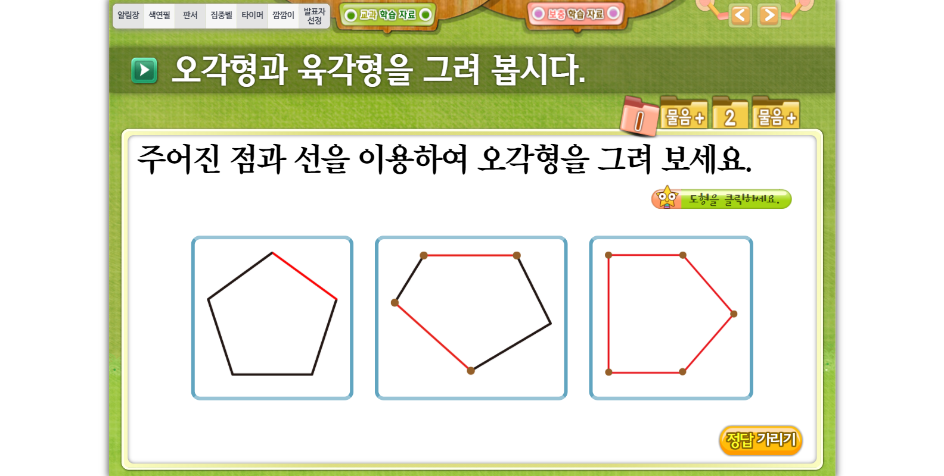
2-1
2. 여러 가지 도형
suh_0201_02_0006_204
06 (오각형)과 (육각형)을 알아볼까요
수정사항
suh_0201_02_0002_203.html ->suh_0201_02_0002_204.html 파일명 변경
1 | 대발문 앞 연필아이콘 수정
2 | 소발문 앞 블릿 추가
3 | 탭 이름 변경 > 물음 1, 물음 +, 물음 2, 물음 + (이하 공통)
4 | 지시문 디자인 수정 볼드 > 도형, 클릭
5 | 라인박스 디자인 수정 빨간색 선을 파란색으로 바꿔주세요.
6 | 정답확인버튼 디자인 수정
1
3
2
4
5
6

Slide 15
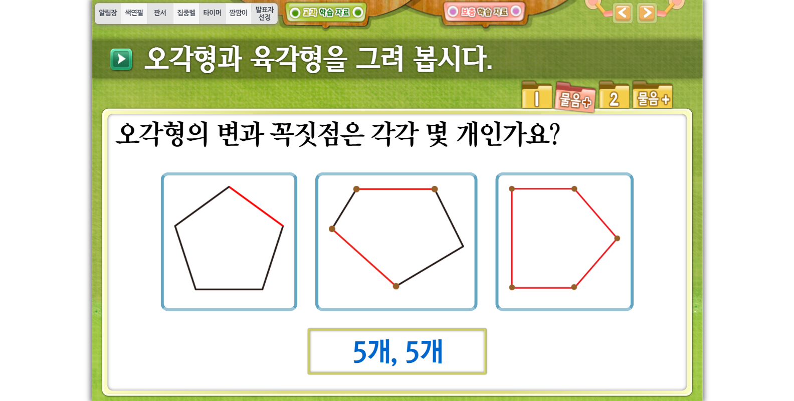
2-1
2. 여러 가지 도형
suh_0201_02_0006_204
06 (오각형)과 (육각형)을 알아볼까요
수정사항
suh_0201_02_0002_203.html ->suh_0201_02_0002_204.html 파일명 변경
1 | 대발문 앞 연필아이콘 수정
2 | 소발문 앞 블릿 추가
3 | 라인박스 디자인 수정 빨간색 선을 파란색으로 바꿔주세요.
4 | 정답확인버튼 추가
5
1
2
3
4

Slide 16
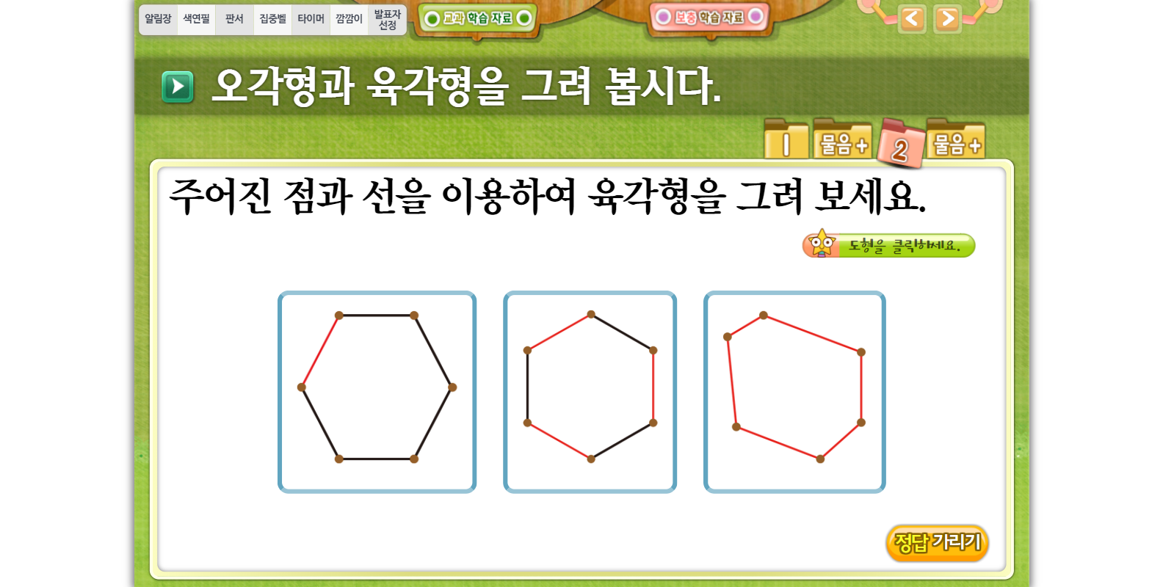
2-1
2. 여러 가지 도형
suh_0201_02_0006_204
06 (오각형)과 (육각형)을 알아볼까요
수정사항
suh_0201_02_0002_203.html ->suh_0201_02_0002_204.html 파일명 변경
1 | 대발문 앞 연필아이콘 수정
2 | 소발문 앞 블릿 추가
3 | 지시문 디자인 수정 볼드 > 도형, 클릭
4 | 라인박스 디자인 수정 빨간색 선을 파란색으로 바꿔주세요.
5 | 정답확인버튼 디자인 수정
6
1
2
4
5
6

Slide 17
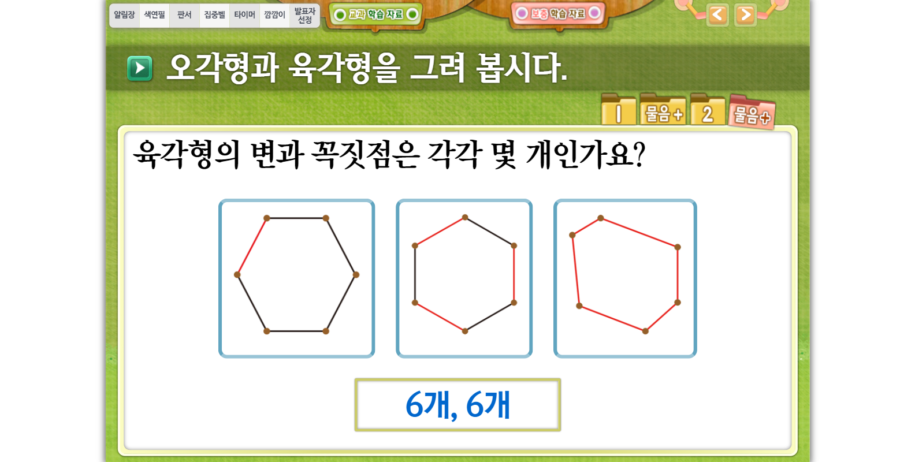
2-1
2. 여러 가지 도형
suh_0201_02_0006_204
06 (오각형)과 (육각형)을 알아볼까요
수정사항
suh_0201_02_0002_203.html ->suh_0201_02_0002_204.html 파일명 변경
1 | 대발문 앞 연필아이콘 수정
2 | 소발문 앞 블릿 추가
3 | 라인박스 디자인 수정 빨간색 선을 파란색으로 바꿔주세요.
4 | 정답확인버튼 추가
5
1
2
3
4

Slide 18
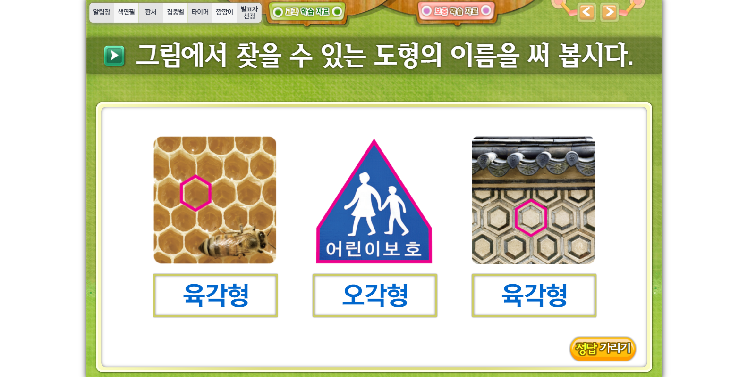
2-1
2. 여러 가지 도형
suh_0201_02_0006_205
06 (오각형)과 (육각형)을 알아볼까요
수정사항
suh_0201_02_0002_204.html ->suh_0201_02_0002_205.html 파일명 변경
1 | 대발문 앞 연필아이콘 수정
2 | 정답확인 버튼 디자인 수정
3
4
5
1
2

Slide 19
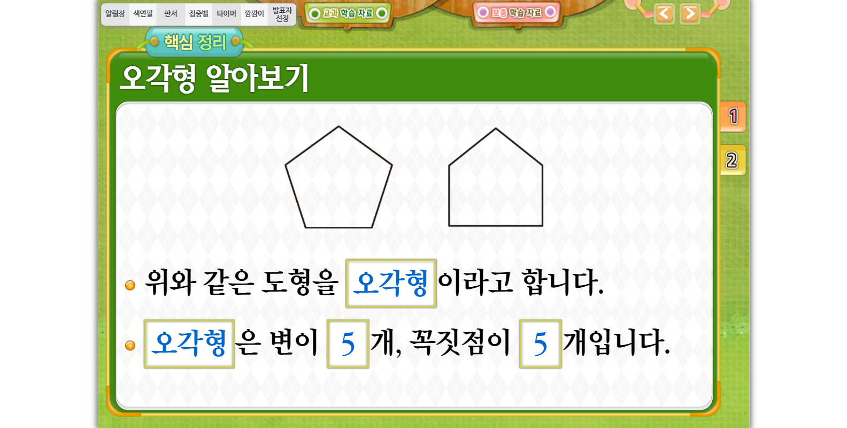
2-1
2. 여러 가지 도형
suh_0201_02_0006_301
06 (오각형)과 (육각형)을 알아볼까요
수정사항
1 | 핵심정리 페이지 디자인 수정 http://cdata.tsherpa.co.kr/tsherpa/MultiMedia/Flash/2020/curri/index.html?flashxmlnum=soboro2&classa=A8-C1-62-KK-KA-02-03-04-0-0-0-0&classno=AA_SAMPLE/nproto_sample/DA/nproto_cmn_913.html
2 | 2<->3 순서 바꾸기
3 | 문장 앞 블릿 수정 위와 같은 > 아래와 같은
4 | 탭 위치 우측 상단으로 이동
5
1
4
2
3

Slide 20
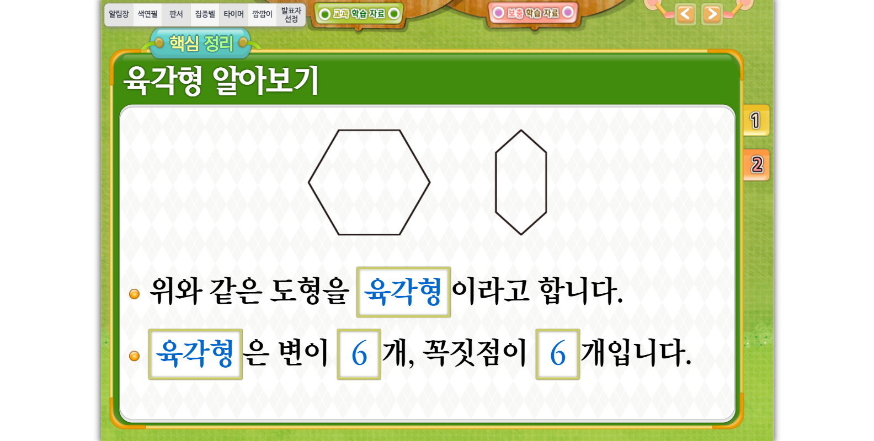
2-1
2. 여러 가지 도형
suh_0201_02_0006_301
06 (오각형)과 (육각형)을 알아볼까요
수정사항
1 | 핵심정리 페이지 디자인 수정 http://cdata.tsherpa.co.kr/tsherpa/MultiMedia/Flash/2020/curri/index.html?flashxmlnum=soboro2&classa=A8-C1-62-KK-KA-02-03-04-0-0-0-0&classno=AA_SAMPLE/nproto_sample/DA/nproto_cmn_913.html
2 | 2<->3 순서 바꾸기
3 | 문장 앞 블릿 수정 위와 같은 > 아래와 같은
4 | 탭 위치 우측 상단으로 이동
5
1
4
2
3

Slide 21
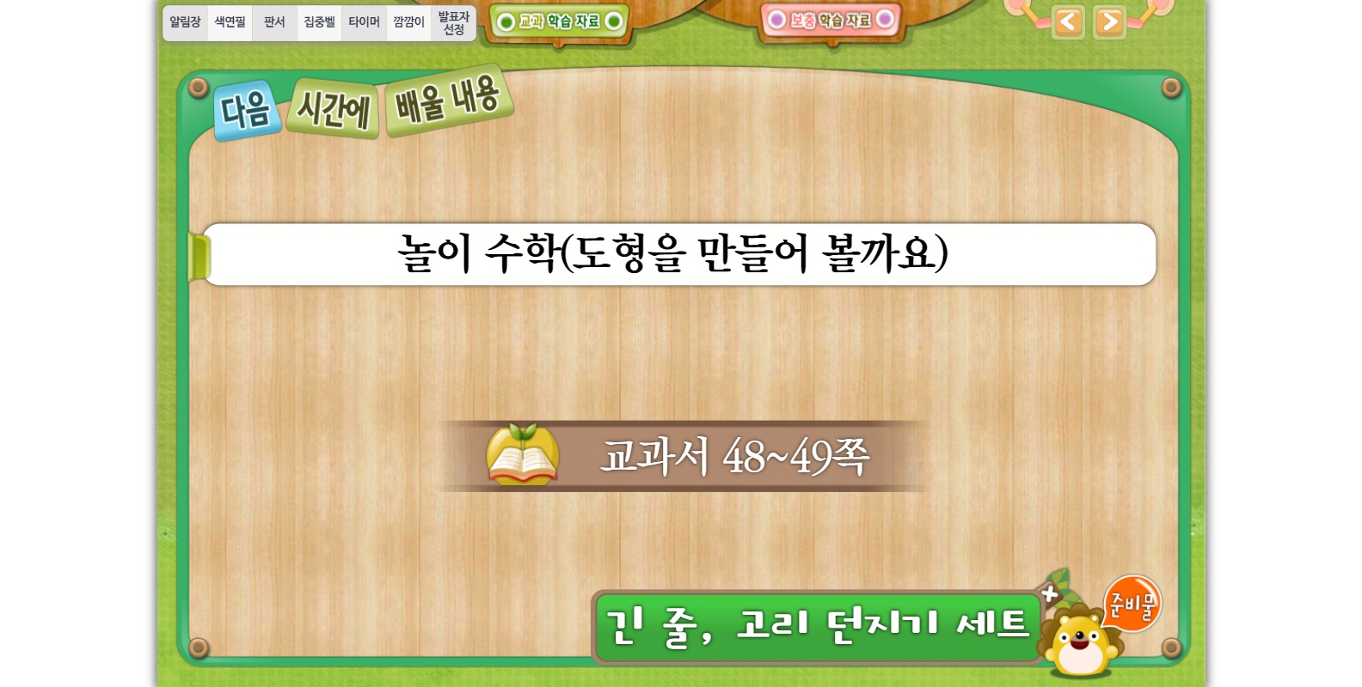
2-1
2. 여러 가지 도형
suh_0201_02_0006_302
06 (오각형)과 (육각형)을 알아볼까요
수정사항
1 | 다음 시간에 배울 내용 디자인 수정 http://cdata.tsherpa.co.kr/tsherpa/MultiMedia/Flash/2020/curri/index.html?flashxmlnum=soboro2&classa=A8-C1-62-KK-KA-02-03-04-0-0-0-0&classno=AA_SAMPLE/nproto_sample/DA/nproto_cmn_912.html
2 | 오른쪽 상단 텍스트 추가 수학 48~49쪽
3
4
5
1
2

Slide 22
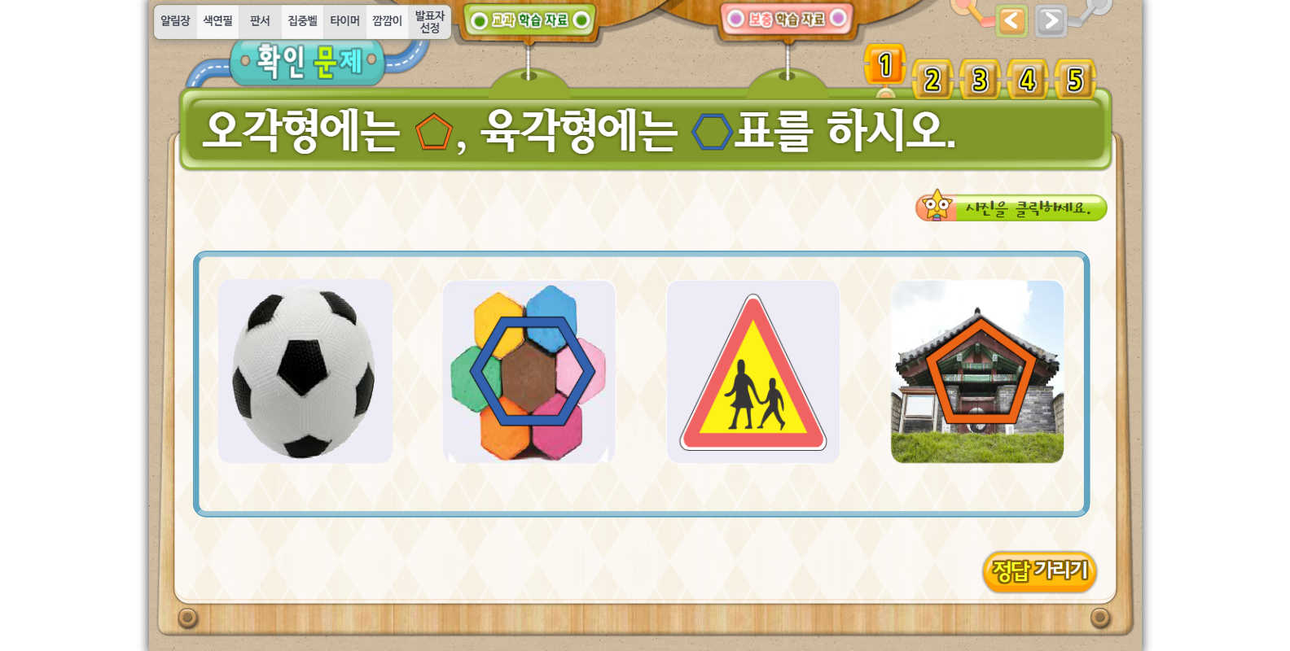
2-1
2. 여러 가지 도형
suh_0201_02_0006_401
06 (오각형)과 (육각형)을 알아볼까요
수정사항
1 | 확인문제 디자인 수정 http://cdata.tsherpa.co.kr/tsherpa/MultiMedia/Flash/2020/curri/index.html?flashxmlnum=soboro2&classa=A8-C1-62-KK-KA-02-03-04-0-0-0-0&classno=AA_SAMPLE/nproto_sample/DA/nproto_cmn_914.html
2 | 발문 앞 블릿 추가
3 | 문제 1, 문제 2, 문제 3, 문제 4, 문제 5 (이하 공통)
4 | 지시문 디자인 수정 볼드 > 사진, 클릭
5 | 라인박스 디자인 수정
6 | 디자인 수정
1
3
2
4
5
6

Slide 23
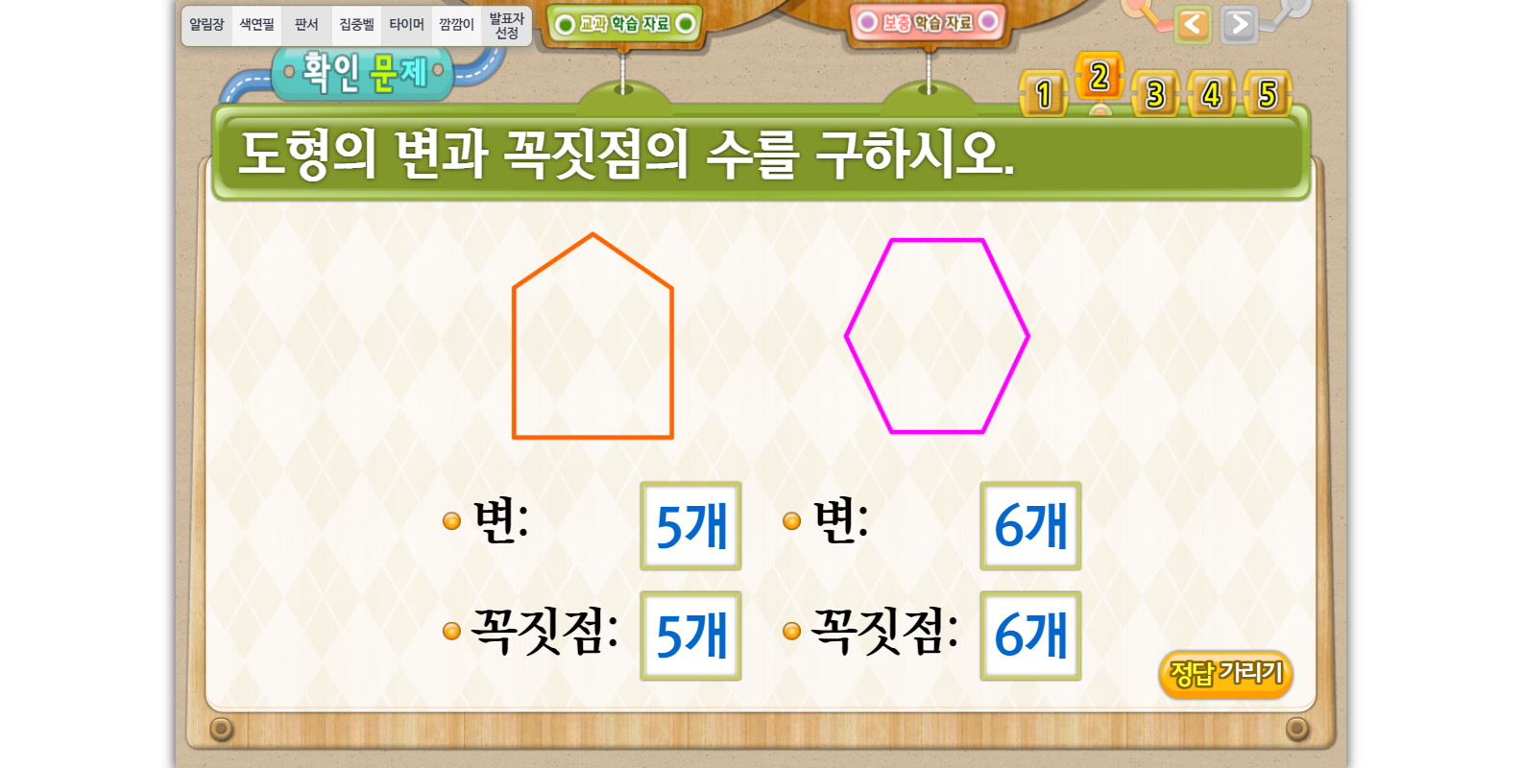

2-1
2. 여러 가지 도형
suh_0201_02_0006_401
06 (오각형)과 (육각형)을 알아볼까요
수정사항
1 | 블릿 추가
2 | 변, 꼭짓점 앞 블릿 삭제하고 텍스트 대신 디자인으로 약물 만들어 주세요.
3 | 정답 확인 > 정답 가리기로 토글됨 디자인 수정
4
5
1
2
3

Slide 24
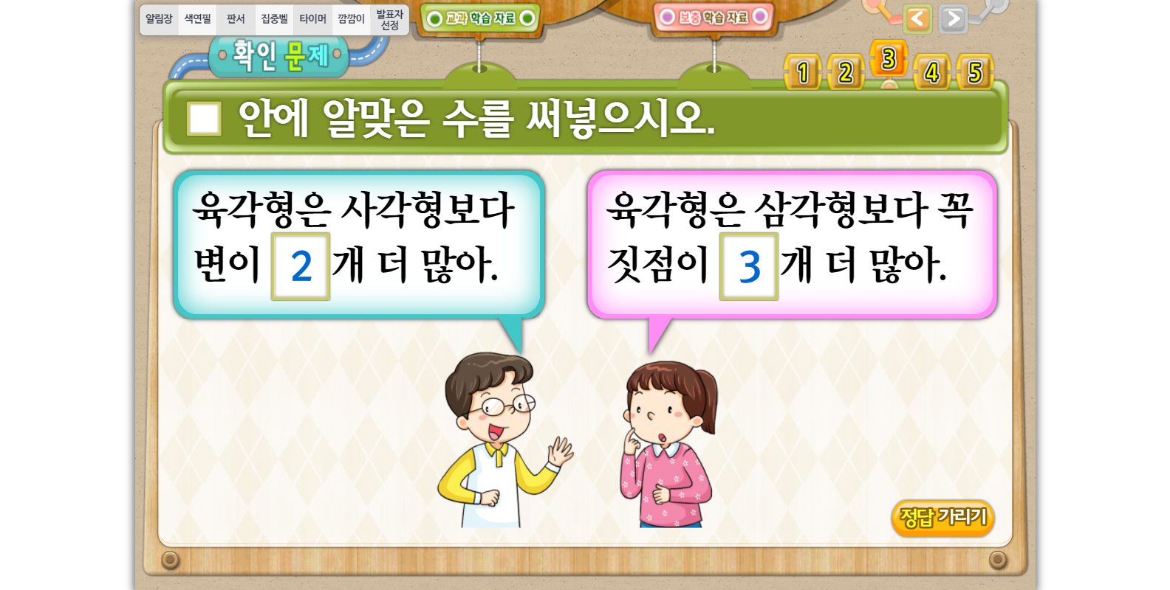
2-1
2. 여러 가지 도형
suh_0201_02_0006_401
06 (오각형)과 (육각형)을 알아볼까요
수정사항
1 | 블릿 추가
2 | 빈칸 디자인 수정
3 | 말풍선 디자인 수정
4 | 디자인 수정
5
1
2
3
4

Slide 25
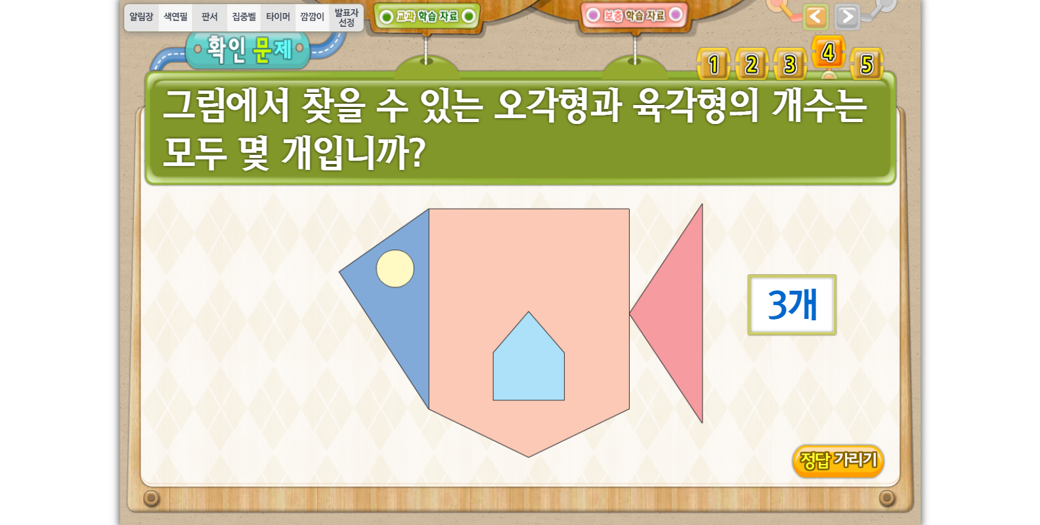
2-1
2. 여러 가지 도형
suh_0201_02_0006_401
06 (오각형)과 (육각형)을 알아볼까요
수정사항
1 | 발문 앞 블릿 추가
2 | > 몇 개인지 구하시오.
3 | 정답 확인 > 정답 가리기로 토글됨 디자인 수정
4 | 정답박스 위치를 그림 아래, 좌우중앙정렬
5
1
2
4
3

Slide 26
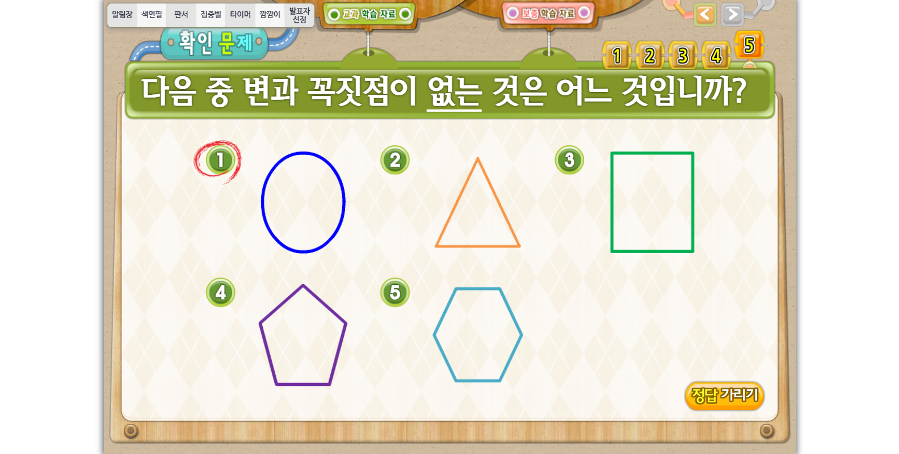
2-1
2. 여러 가지 도형
suh_0201_02_0006_401
06 (오각형)과 (육각형)을 알아볼까요
수정사항
1 | 발문 앞 블릿 추가
2 | >것인지 구하시오.
3 | 디자인 수정
4
5
1
2
3

